Slide 1
Enhed af forskellighed
Grøn er gul og blå

Slide 2
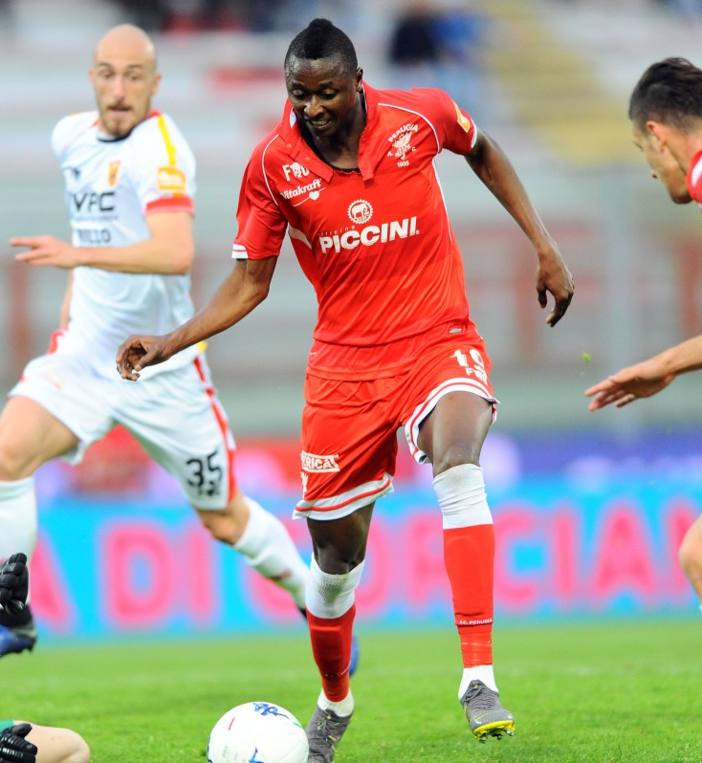
Mennesket er et forklaringsproblem
Den korte definition er:
”Et menneske er et besjælet legeme”
Nu har vi allerede anvendt to begreber, der er så forskellige, som de overhovedet kan være, nemlig
Sjæl og legeme
Den samme forskellighed kan siges med andre ord:
Ånd og stof
Bevidsthed og krop
Psykisk sundhed/sygdom og kropslig sundhed/sygdom

Slide 3
Et mennesket er en en-hed, som kun kan forstås som en to-hed
Bevidsthed ÅND
Kropslighed STOF

Slide 4
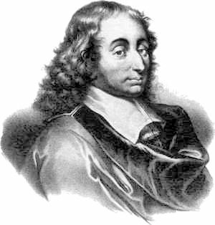
Filosoffen Pascals sagde dette om det uforståelige ved mennesket
”Når man således ser os sammensætte alle Ting af Aand og Legeme, kunne man fristes til at tro, at vi er særligt i stand til at fatte denne Blanding. Og dog er det den Ting vi mindst begriber.”
(Pascals ”Tanker”, nr. 84)

Slide 5
Enhed af forskellighed
Mere end – andet end

Slide 6
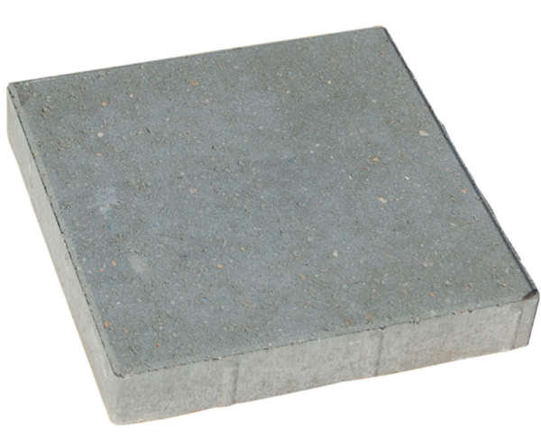
Mere end og andet end …
En flisetrappe er både
Noget mere end en flise, fx 800 fliser
og
Noget andet end fliser: en særlig form, et formål, et design
En flisetrappe er både noget stofligt og noget åndeligt. - En flisetrappes form vejer ikke noget.

Slide 7
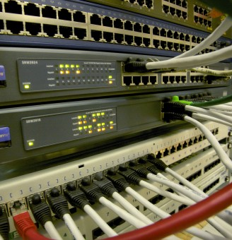
Både mere og andet end en maskine …
Et menneske kan sammenlignes med en maskine. Kroppens led bevæger sig mekanisk, hjertet ligner en pumpe og nervesystemet ligner ledninger. Men mennesket er mere end en maskine.
Et menneske er især noget andet end en maskine. Mennesket er bevidsthed. Det er en maskine ikke.

Slide 8
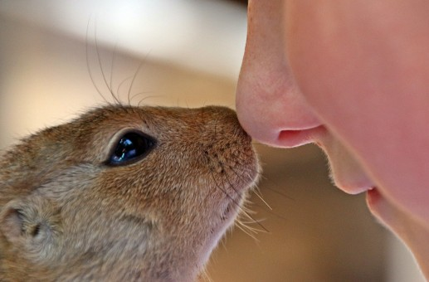
Dyr - menneske
Dyr har også bevidsthed
Højerestående dyr har en højere grad af bevidsthed end laverestående dyr
Enkelte fisk kan bruge redskaber. Dyr har grader af fornuft. Ellers kunne de ikke jage og passe deres yngel.
Primater, hvaler, fugle mv bruger sprog og tegnfunktioner
Hvad er forskellen på et dyr og et menneske?
Mere end? – Andet end?

Slide 9
Enhed af forskellighed
Måles – ikke måles

Slide 10
Måles – ikke måles
Det stoflige kan måles, tælles og vejes
Det ikke-stoflige kan ikke måles, tælles og vejes
Begge slags virkeligheder er lige virkelige

Slide 11
Meget kan siges om både krop og bevidsthed
Krop = Noget fysisk
Jeg har meget lange arme cm/meter
Jeg har løbet i meget lang tid timer/sekunder
Jeg har drukket meget vand dl/liter
Jeg fik meget strøm igennem mig volt/Ampere
Bevidsthed = Noget ikke-fysisk
Jeg har en meget stor frihed ?
Jeg har meget dårlig samvittighed ?
Jeg har set noget meget smukt ?
Jeg har haft en meget stor oplevelse ?

